Slide 1
ANALISIS PREDICTIVO - EXAMEN FINAL
Prediccion de churn en una telco
Un modelo para priorizar clientes con riesgo de baja antes de que se vayan.
CHURN
DATASET
MODELO FINAL
26.5%
7.043
CatBoost
clase positiva
clientes
PR-AUC + F2
Felipe Tamaki | ITBA · 2026 · IBM Telco Customer Churn

Slide 2
1 · CASO DE NEGOCIO
Retener cuesta menos que adquirir: hay que llegar antes
Problema: identificar clientes con mayor probabilidad de baja.
Decision: priorizar acciones de retencion sobre una cartera limitada.
Valor: transformar datos contractuales, servicios y facturacion en un ranking accionable.
Trade-off: preferimos alto recall, pero controlando precision para no disparar campañas enormes.
TASA CHURN
CLIENTES
26.5%
7.043
OUTPUT DEL MODELO
score de riesgo
probabilidad de churn por cliente
USO
ordenar cartera y decidir a quien contactar
Analisis Predictivo · Churn Telco · ITBA 2026 · 02

Slide 3
1 · CASO DE NEGOCIO
Flujo operativo: del dato mensual a la agenda de retencion
Base activa
Modelo
Umbral
Accion
1
2
3
4
→
→
→
contrato, antiguedad, servicios, facturacion
score de churn para cada cliente
prioriza recall con F2
retencion, oferta o contacto
La prediccion no reemplaza al negocio: entrega un ranking. El corte final deberia depender del costo de contactar, el valor del cliente y la efectividad esperada de la accion.
Analisis Predictivo · Churn Telco · ITBA 2026 · 03

Slide 4
2 · DATASET
IBM Telco Customer Churn: 7.043 clientes y 21 variables
DEMOGRAFICAS
SERVICIOS
CONTRATO
FACTURACION
4
9
4
2
genero, senior, pareja, dependientes
internet, seguridad, soporte, streaming
tenure, contract, payment, paperless
MonthlyCharges, TotalCharges
Unidad de analisis: un cliente.
Target: Churn = Yes/No.
Limpieza relevante: TotalCharges venia como texto; 11 clientes con tenure = 0 se imputan en 0.
Limitacion: foto de un mes, sin historia temporal de uso, reclamos ni satisfaccion.
Analisis Predictivo · Churn Telco · ITBA 2026 · 04

Slide 5
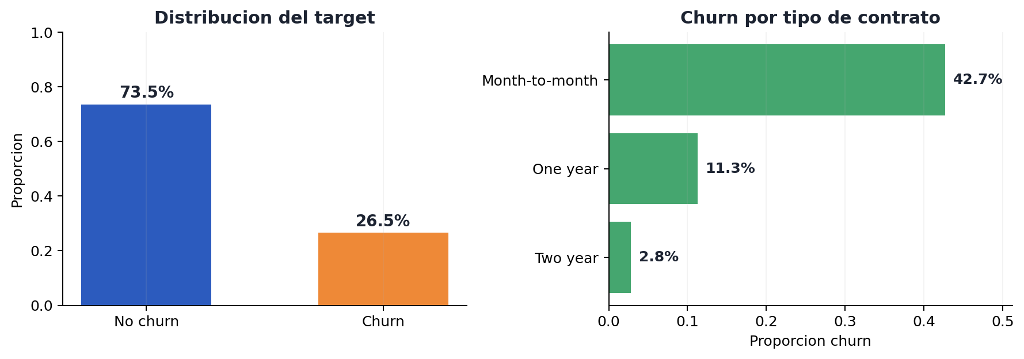
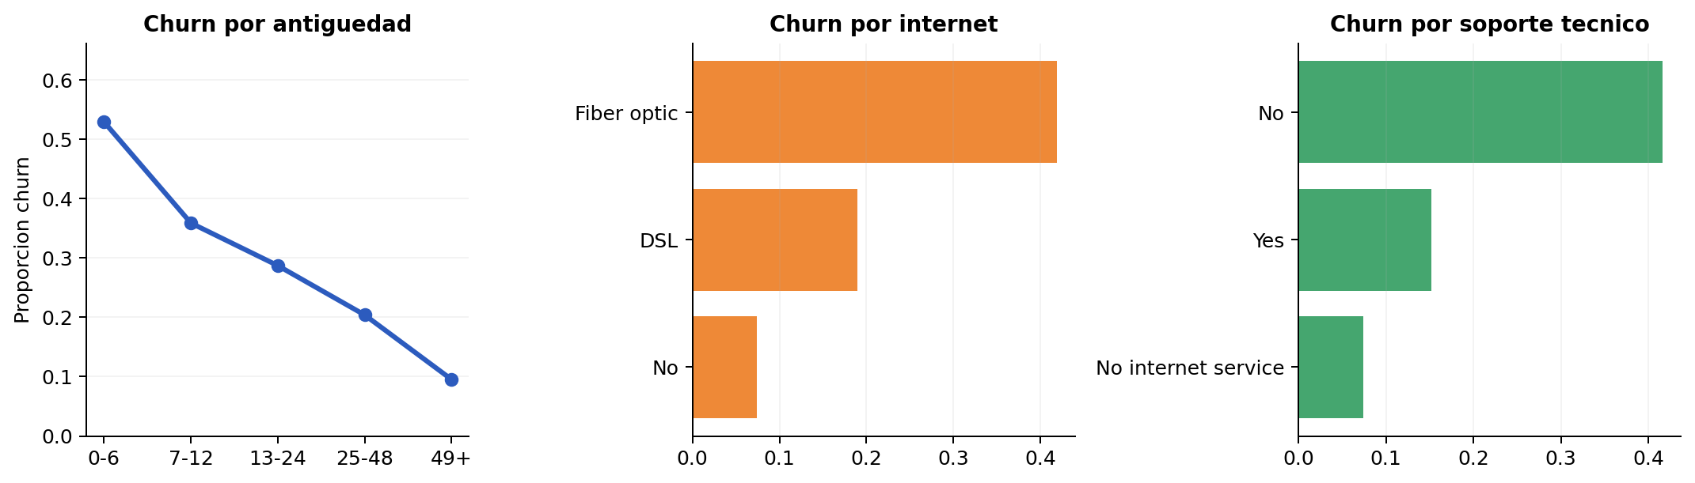
3 · ANALISIS EXPLORATORIO
El churn no aparece al azar: contrato y antiguedad concentran señal
Lectura: contrato mensual, baja antiguedad, fibra optica y ausencia de soporte son señales consistentes. No son causalidad: son patrones predictivos.
Analisis Predictivo · Churn Telco · ITBA 2026 · 05

Slide 6
4 · EVALUACION
Con clases desbalanceadas, accuracy no alcanza
NO SKILL PR-AUC
TRAIN
TEST
SEED
0.265
5.634
1.409
42
igual a la prevalencia
80%, estratificado
20%, cerrado
reproducible
PR-AUC para seleccionar modelos: evalua ranking de churners y se enfoca en la clase positiva.
F2 para elegir umbral: prioriza recall sin ignorar precision.
Validacion cruzada estratificada de 3 folds sobre train para todos los modelos.
El test se usa una sola vez para evaluacion final.
Analisis Predictivo · Churn Telco · ITBA 2026 · 06

Slide 7
5 · MODELO BASELINE
Baseline: el piso minimo y una referencia interpretable
DUMMY
LOGISTIC
LOGISTIC F2
0.265
0.663
0.718
PR-AUC = prevalencia
PR-AUC CV
muy competitivo
La regresion logistica queda muy cerca del ganador: buena señal de que el problema tiene estructura clara.
Se mantiene como benchmark interpretable: si un modelo complejo gana por poco, debe justificar su complejidad.
El baseline tonto confirma por que accuracy no sirve: puede acertar muchos No Churn y no detectar ningun churner.
Analisis Predictivo · Churn Telco · ITBA 2026 · 07

Slide 8
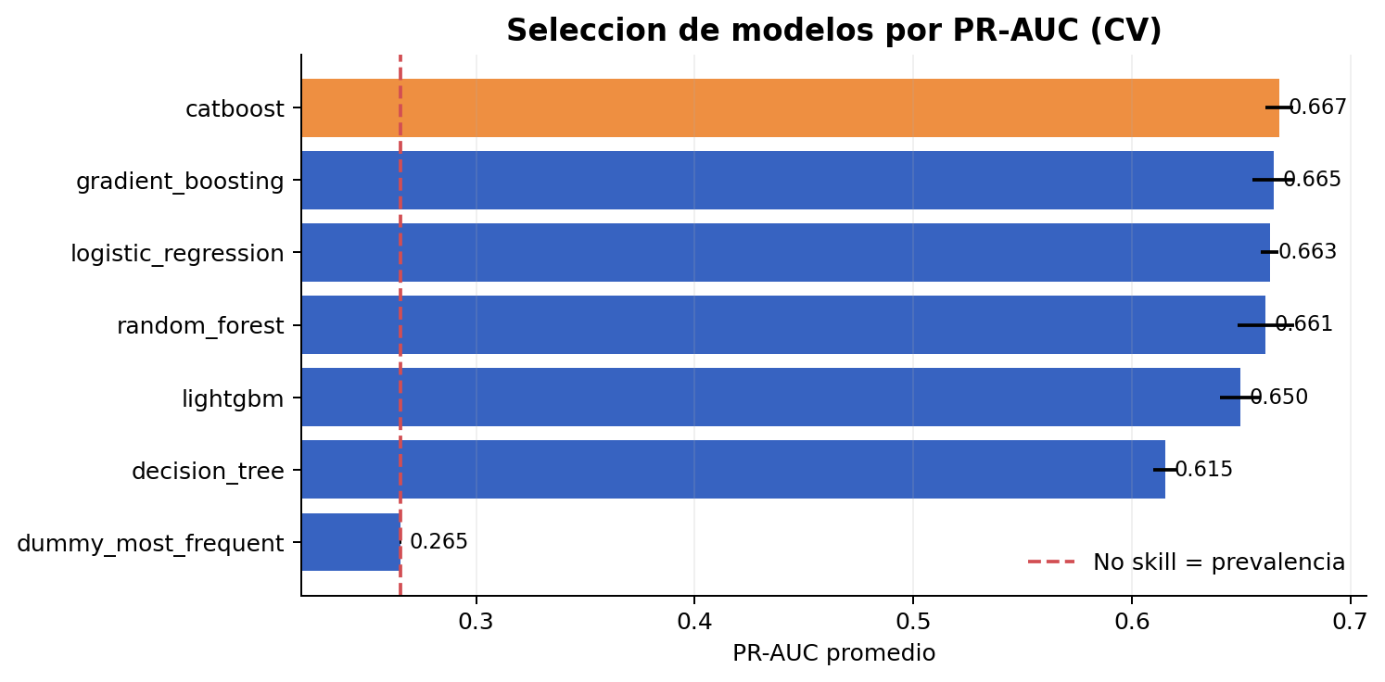
6 · SELECCION DE MODELOS
CatBoost gana por PR-AUC, pero la carrera fue pareja
Modelo | PR-AUC | F2 | Recall | Precision
catboost | 0.667 | 0.727 | 0.806 | 0.522
gradient_boosting | 0.665 | 0.523 | 0.495 | 0.681
logistic_regression | 0.663 | 0.718 | 0.793 | 0.520
Top 3 separados por menos de 0,005 PR-AUC: CatBoost gana, pero Logistic sigue siendo un respaldo simple e interpretable.
Analisis Predictivo · Churn Telco · ITBA 2026 · 08

Slide 9
6 · SELECCION DE MODELOS
Tuning acotado: todos los modelos con CV y misma metrica
MODELO
DEPTH
ITER.
LR
L2
CatBoost
4
150
0.05
3
mejor PR-AUC CV
Se probaron modelos lineales, arboles, Random Forest, Gradient Boosting, LightGBM y CatBoost.
La busqueda fue acotada para mantener reproducibilidad y evitar tuning excesivo sobre una base chica.
LightGBM fue probado, pero quedo por debajo en PR-AUC CV.
CatBoost combina buen ranking con brecha train-test baja a moderada.
Analisis Predictivo · Churn Telco · ITBA 2026 · 09

Slide 10
7 · MODELO FINAL
CatBoost en test: ranking fuerte y foco en recall
PR-AUC
ROC-AUC
Recall
Precision
F2
0.667
0.846
95.5%
39.7%
0.745
test
test
churn detectado
contactos utiles
umbral 0.22
El modelo final no se eligio por accuracy, sino por PR-AUC.
El umbral 0.22 maximiza F2 en validacion interna: prioriza detectar churners.
La precision queda baja: es un trade-off operativo consciente, no una metrica a esconder.
El modelo marca como riesgo al 63.8% del test; requiere una estrategia de accion por capacidad/costos.
Analisis Predictivo · Churn Telco · ITBA 2026 · 10

Slide 11
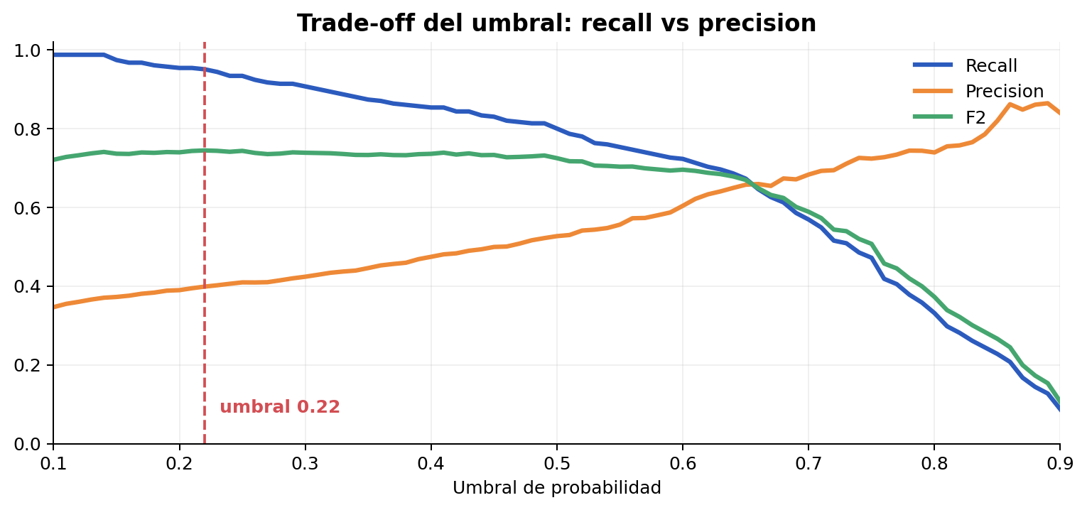
7 · MODELO FINAL
El umbral define la politica de accion
Umbral elegido: 0.22
Umbral bajo => recall alto y mas falsos positivos.
Con costos reales, el corte deberia elegirse por valor esperado.
PR-AUC elige el mejor ranking; F2 transforma ese ranking en una decision.
Recall
Precision
95.5%
39.7%
Analisis Predictivo · Churn Telco · ITBA 2026 · 11

Slide 12
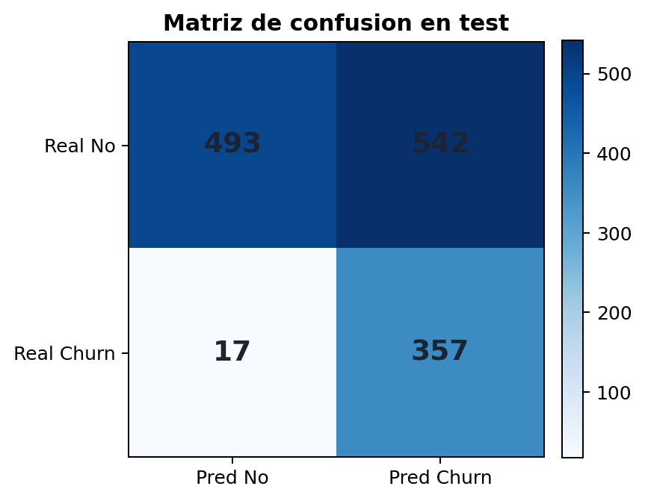
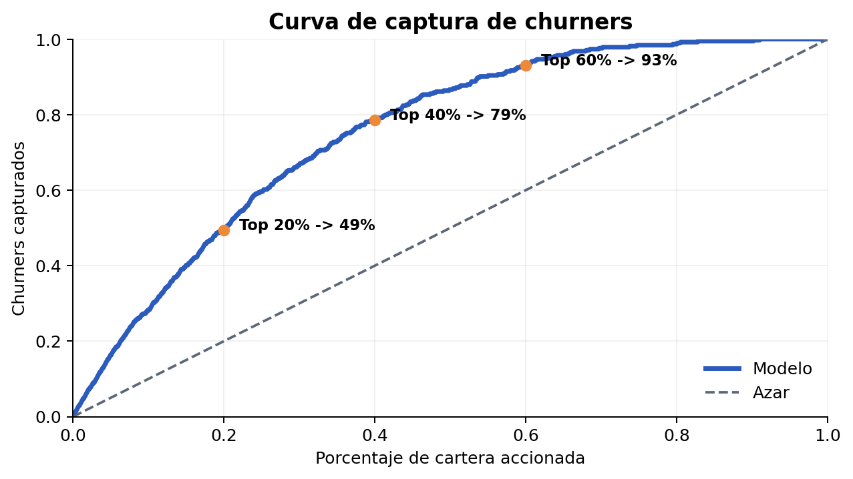
7 · MODELO FINAL
Impacto operativo: muchos churners capturados, cartera amplia
La matriz muestra el costo del umbral agresivo: muchos falsos positivos. La curva de captura permite definir cortes alternativos si el equipo comercial tiene capacidad limitada.
Analisis Predictivo · Churn Telco · ITBA 2026 · 12

Slide 13
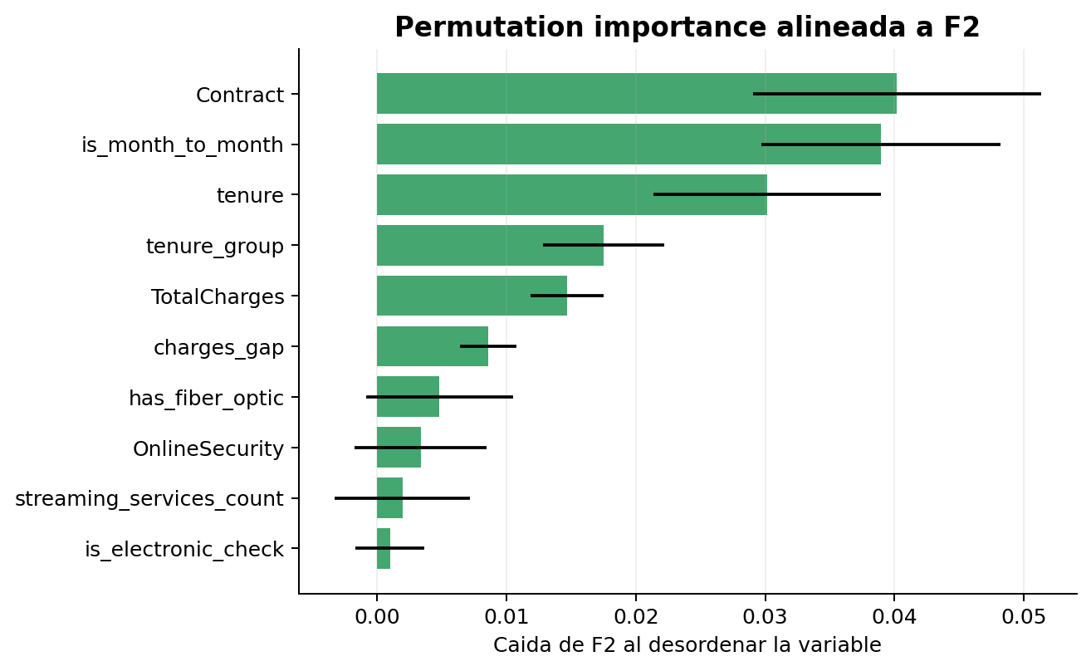
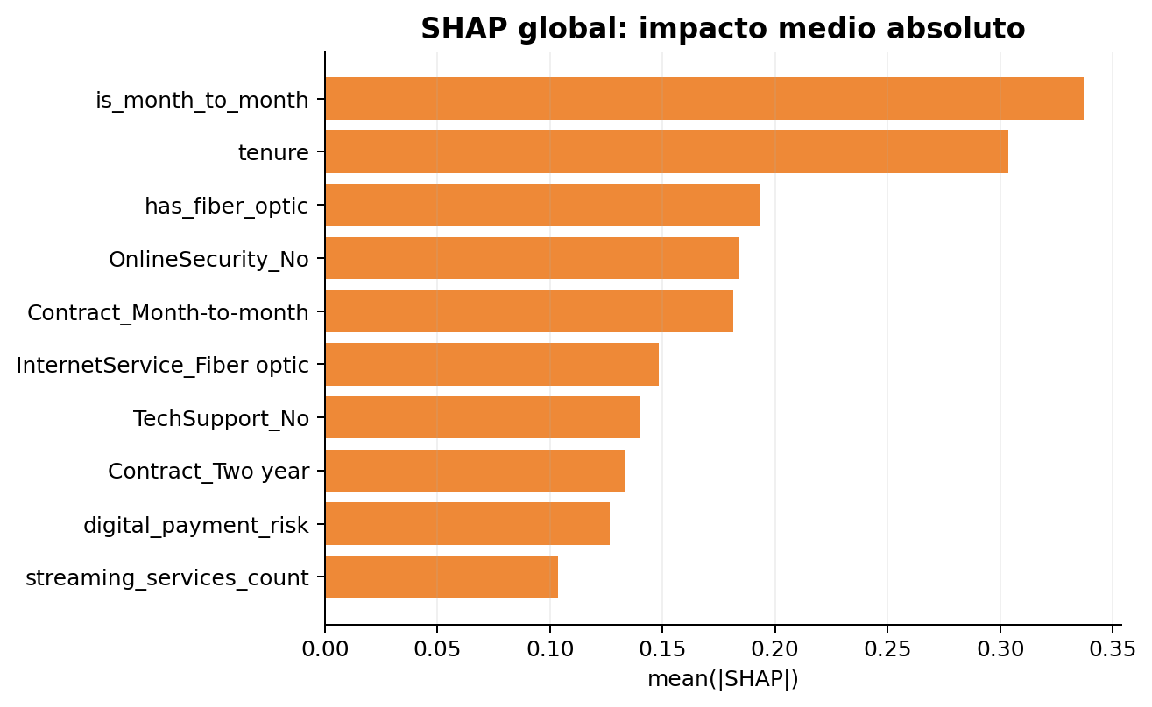
7 · INTERPRETACION
Variables importantes: contrato, antiguedad y servicios de anclaje
Permutation importance esta alineada con F2; SHAP ayuda a leer impacto global. Ambas son señales predictivas, no causalidad.
Analisis Predictivo · Churn Telco · ITBA 2026 · 13

Slide 14
7 · INTERPRETACION
Lectura de negocio: perfiles a mirar primero
Contrato mensual: la señal dominante; menos compromiso contractual.
Baja antiguedad: los clientes nuevos concentran mayor riesgo.
Fibra optica: aparece asociada a churn; puede capturar precio, experiencia o expectativas.
Sin seguridad/soporte tecnico: menor anclaje al servicio.
Cargos acumulados y gap de gasto: resumen historia y relacion con facturacion actual.
CUIDADO
No interpretamos como causalidad: son variables que ayudan a predecir.
ACCION
Usar score + criterio comercial para priorizar retencion.
VALIDACION
Monitorear precision/recall y recalibrar con datos futuros.
Analisis Predictivo · Churn Telco · ITBA 2026 · 14

Slide 15
8 · LIMITACIONES Y MEJORAS
El techo no esta solo en el algoritmo
SIN TIEMPO
VARIABLES REDUNDANTES
UMBRAL
no hay corte pasado-futuro
feature engineering + originales
requiere costos reales
Validar con meses posteriores para medir estabilidad temporal.
Incorporar reclamos, uso real, tickets de soporte, promociones y cambios de plan.
Elegir umbral por valor esperado: probabilidad x valor cliente x efectividad - costo.
Probar uplift modeling para contactar persuadibles, no solo churners probables.
Reducir redundancia si se prioriza interpretabilidad.
Analisis Predictivo · Churn Telco · ITBA 2026 · 15

Slide 16
9 · CONCLUSIONES
Un problema de negocio resuelto con metodo
SENAL CLARA
METODO HONESTO
MODELO FINAL
contrato, tenure, internet y soporte aparecen en EDA y modelo
PR-AUC para ranking, F2 para umbral, test usado al final
CatBoost con PR-AUC 0.667 y recall 95.5%
El modelo sirve para priorizar retencion, no para explicar causalidad.
El punto operativo actual es agresivo: captura churners pero genera falsos positivos.
La siguiente mejora no es otro algoritmo: es validar con datos futuros y definir costos de negocio.
Analisis Predictivo · Churn Telco · ITBA 2026 · 16

